Slide 1
Nginx 基本结构

Slide 2
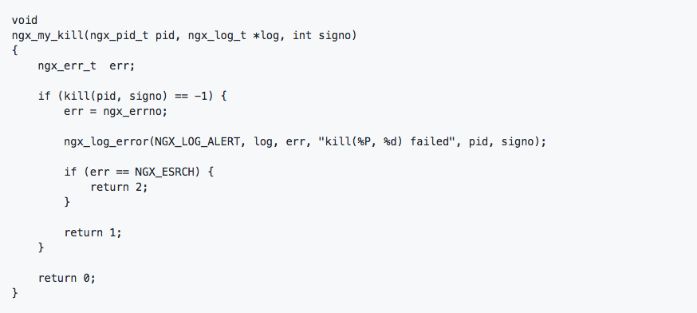
Error handling
ngx_error

Slide 3
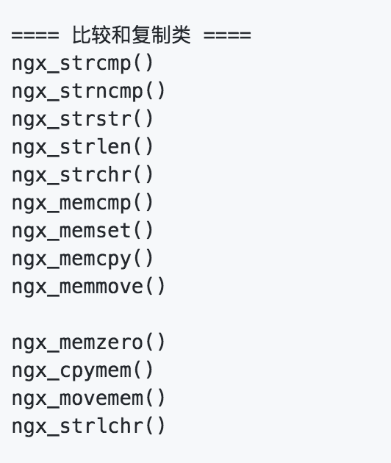
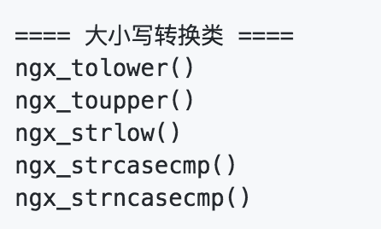
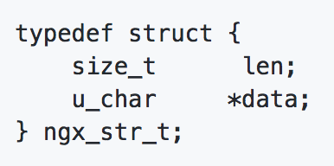
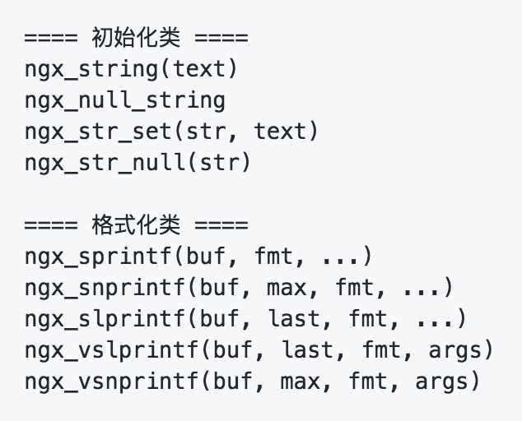
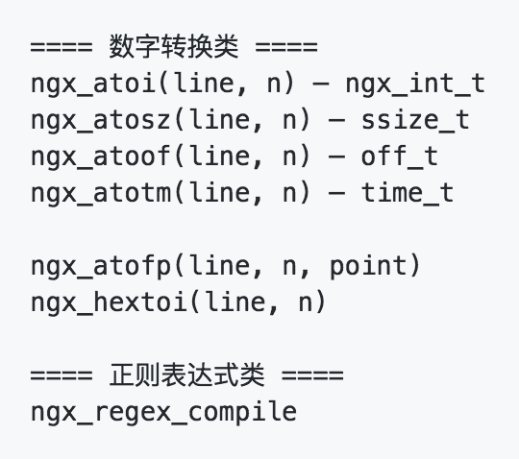
Strings

Slide 4
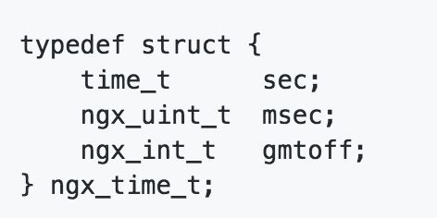
Time
如何获取当前时间？

Slide 5
Time – 如何获取当前时间
ngx_time()
ngx_timeofday()
ngx_cached_time
ngx_time_update()
获取系统时间保存到cached_time?
设置64个catchd_times[], 修改指针？
有没有可能并发修改？
要同时修改一系列的变量，如何保证程序执行正确？ ngx_memory_barrier

Slide 6
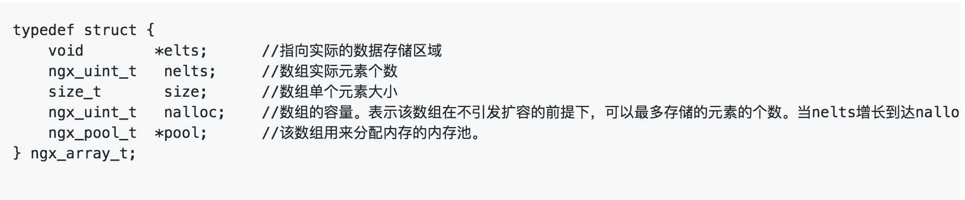
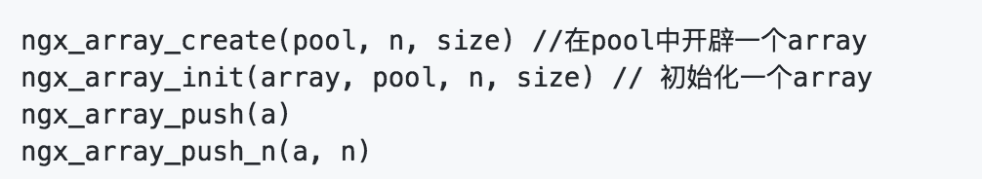
Array

Slide 7
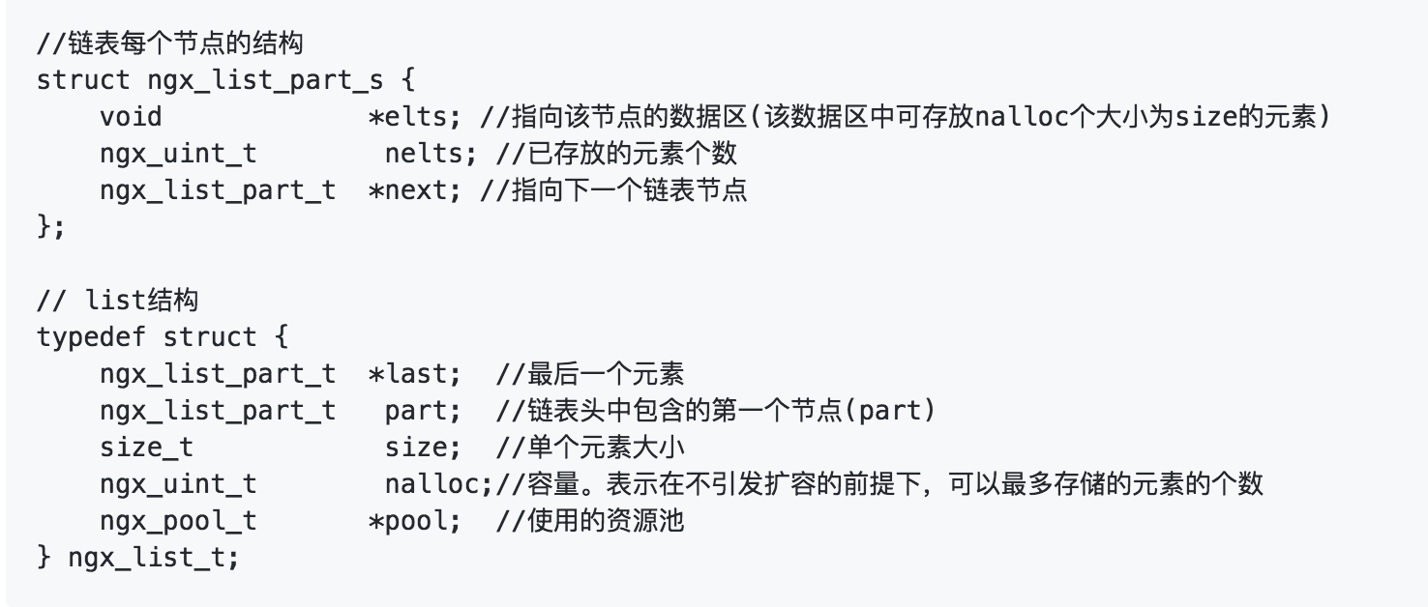
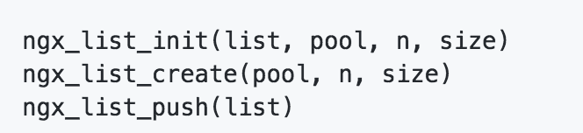
List

Slide 8
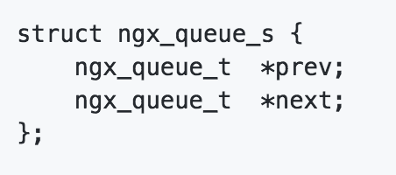
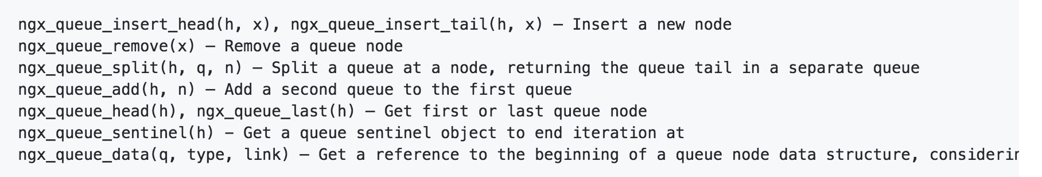
Queue

Slide 9
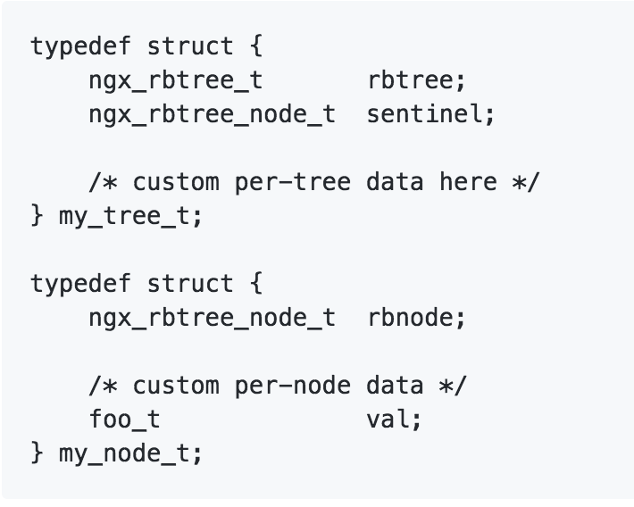
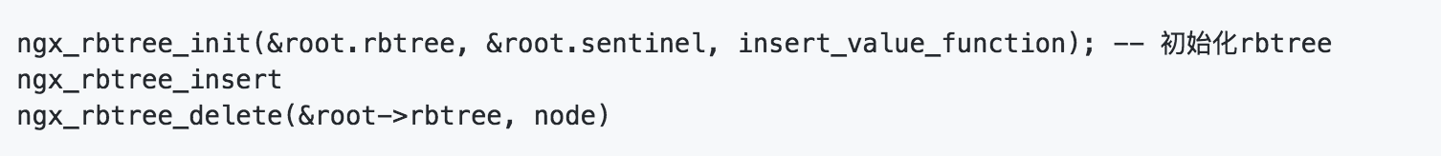
Red-Black tree

Slide 10
Hash
普通hash
通配符hash

Slide 11
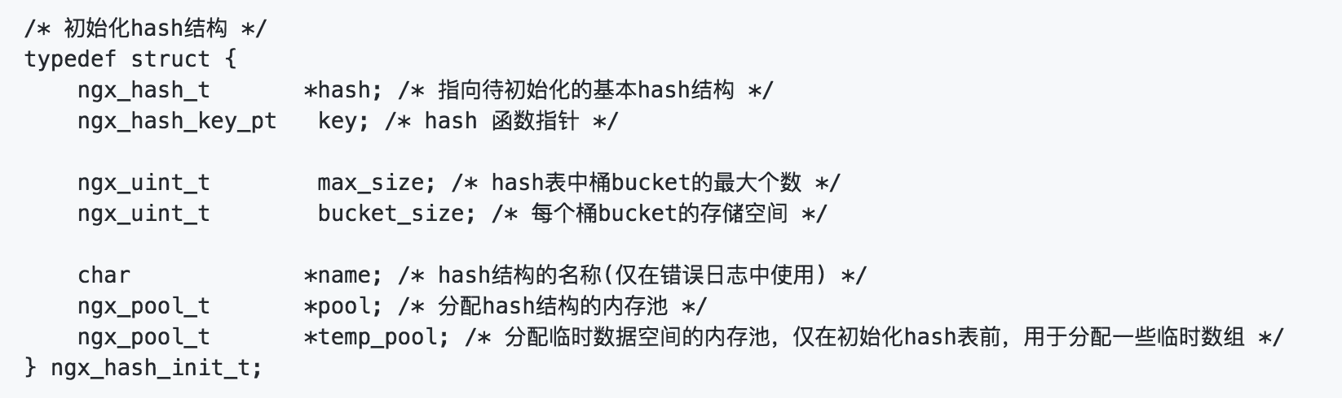
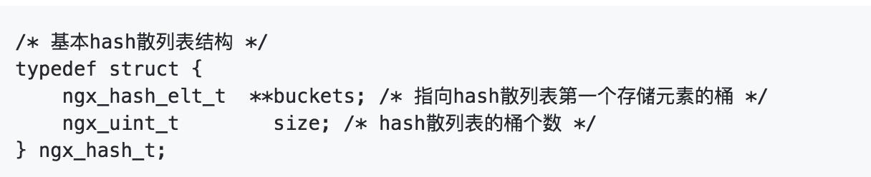
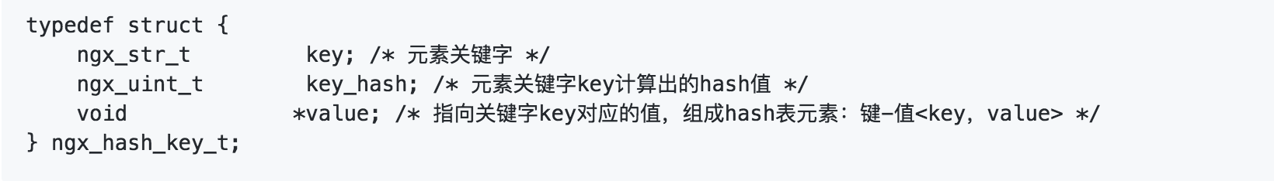
Hash – 普通hash

Slide 12
Hash – 普通hash
1 创建ngx_hash_init_t结构
2 开辟ngx_hash_t结构的内存和对象
3 设置ngx_hash_init_t结构的hash，key，max_size等值
4 创建ngx_hash_key_t数组
5 调用ngx_hash_init函数将ngx_hash_key_t数组填充进入hash结构

Slide 13
Hash – 普通hash
ngx_hash_init
直接创建hash桶？
如何选择创建多少个hash桶？

Slide 14
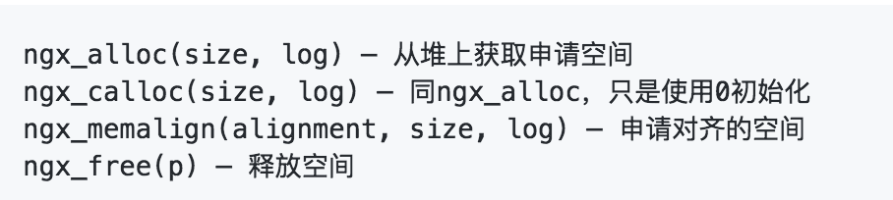
HeaP

Slide 15
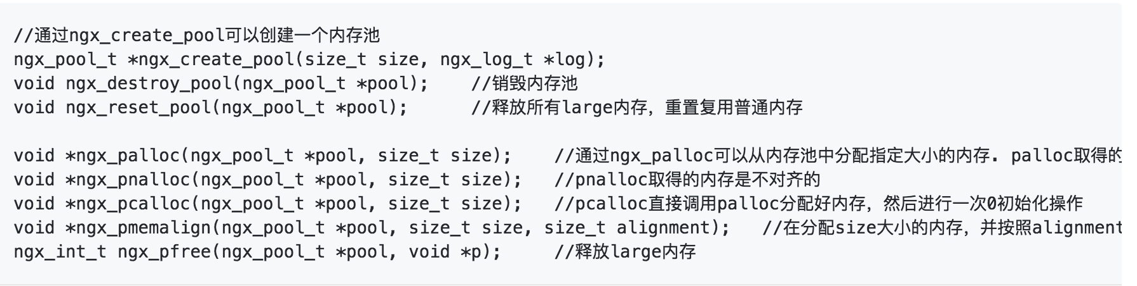
Pool

Slide 16
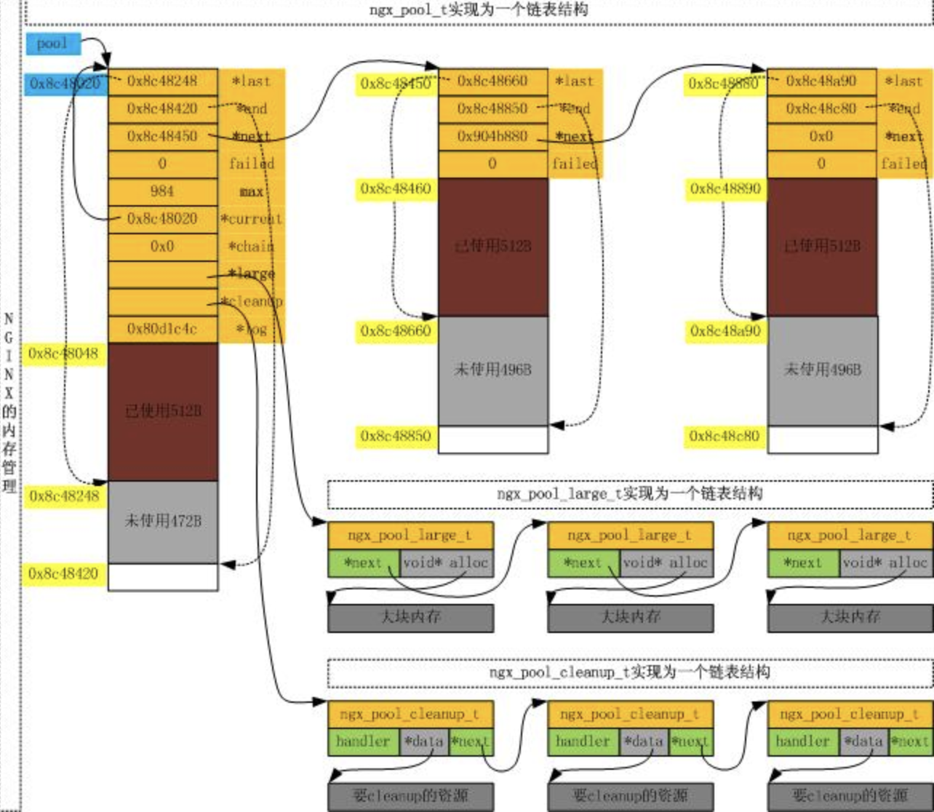
Pool

Slide 17
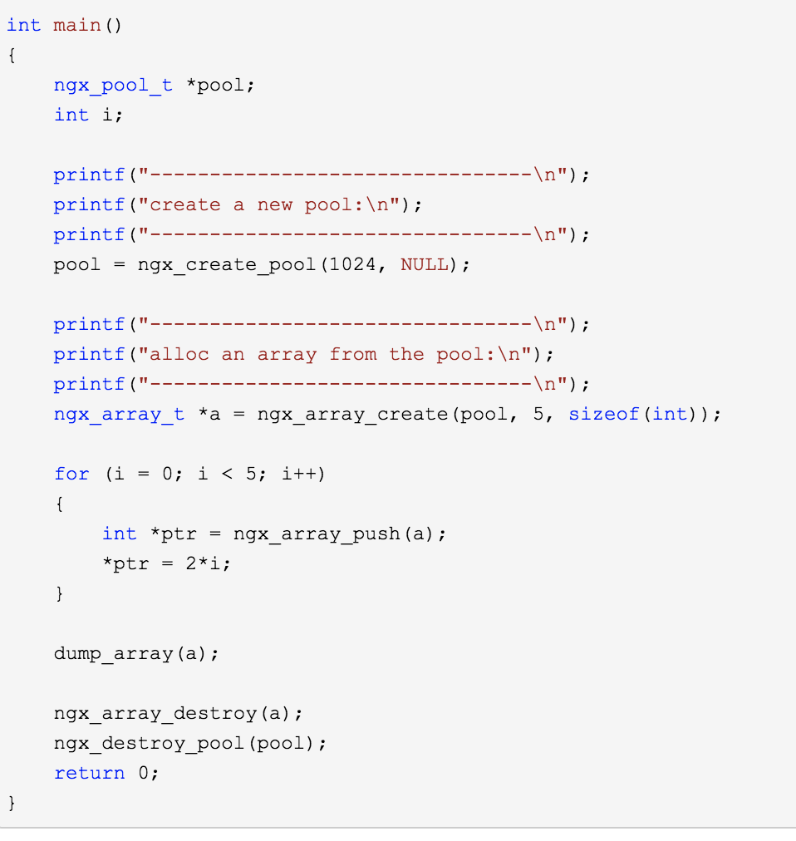
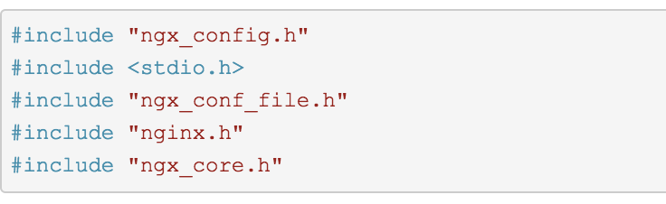
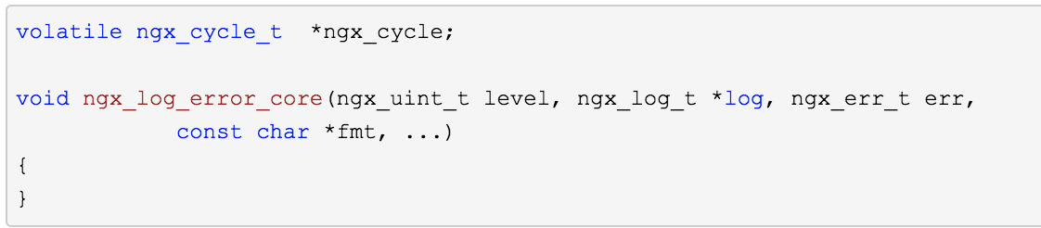
如何创建测试程序调试nginx数据结构

Slide 18
Thanks

